Slide 1
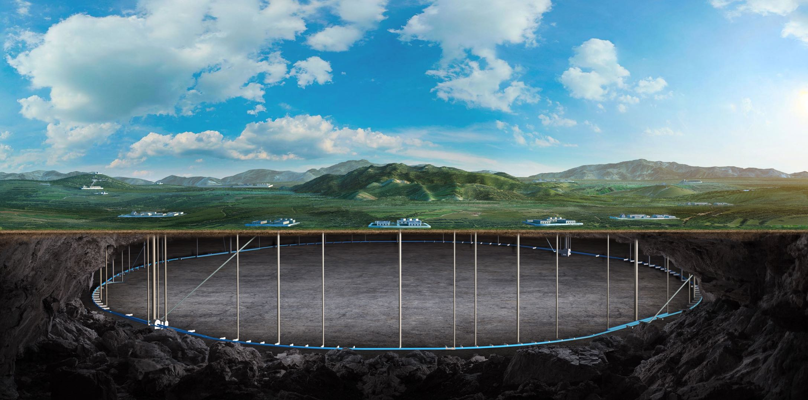
Verification of the TDR vacuum chamber shielding design in comparison with antechamber vacuum system with photon absorber
Guangyi Tang
On behalf of CEPC RP Group
11. Dec. 2024, CEPC day

Slide 2
Content
TDR铅屏蔽方案
基于TDR方案辐射水平，预估受辐射影响系统的屏蔽方案
各系统电缆绝缘，其它有机材料（如空调、开关、按键）
控制光纤
各系统电子学
TDR铅屏蔽方案 v.s. 光子吸收器方案
总结

Slide 3
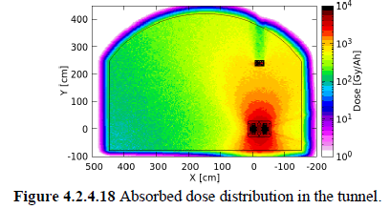
TDR铅屏蔽方案
磁铁线圈绝缘材料：环氧树脂， 其累计吸收剂量上限$2×{10}^{7}$Gy
在主环二、四、六极磁铁内布置铅屏蔽，保护线圈绝缘层
优化后铅厚度2.5cm
得到直接沉积在空气和隧道墙壁能量功率占总辐射功率比例约1.5%。给出了隧道内吸收剂量率。

Slide 4
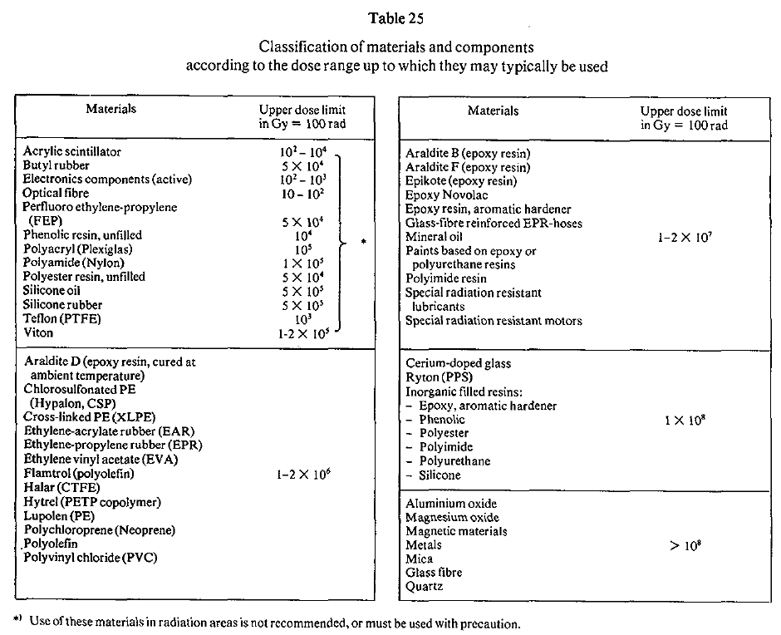
隧道内有机材料剂量限值
RADIATION PROBLEMS IN THE DESIGN
OF THE LARGE ELECTRON-POSITRON COLLIDER (LEP) CERN 84-02
与金大鹏、黄金书、陈福庆等老师讨论，建议PE、PVC、Polyolefin等有机材料累积吸收剂量按1MGy控制
涉及
电缆等绝缘层
其它有机材料，如空调、开关、按键……

Slide 5
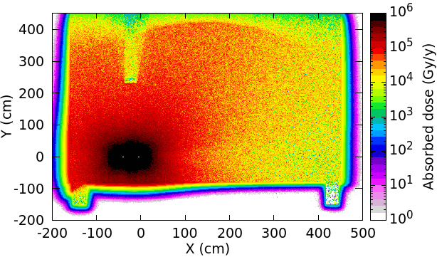
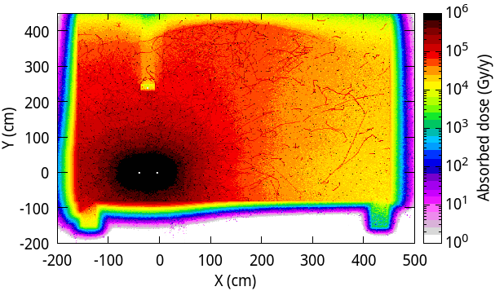
主环隧道内吸收剂量@120GeV & 180GeV
@120 GeV
@180 GeV
Z/W模式隧道内剂量远小于higgs/ttbar模式，且运行时长短。对累积剂量贡献小。
 |  | @120 GeV | @180 GeV
吸收剂量（Gy/y） | 内环侧墙 | 80k | 200k
 | 外环侧墙 | 16k | 25k
 | 束流管周围15cm处 | 1M | 8M

Slide 6
隧道内电缆绝缘等有机材料
Higgs模式运行十年，加1年Z、2年W
隧道内环/外环侧墙、隧道顶的电缆绝缘等有机材料吸收剂量均小于900kGy，小于剂量限值
束流管附近，需使用抗辐照电缆。
再在ttbar模式运行5年
隧道内，内环侧墙电缆等有机材料吸收剂量约1.9MGy，大于剂量限值 外环侧墙电缆等有机材料吸收剂量约300kGy，小于剂量限值
2-4cm铅可使内环侧墙材料吸收剂量降低到剂量限值以下。需设计可移动铅挡板（布置于磁铁侧或电缆桥架侧），或集成到电缆桥架上。
束流管附近，需使用抗辐照电缆。
束流管附近抗辐照电缆的选型和屏蔽方案待细化

Slide 7
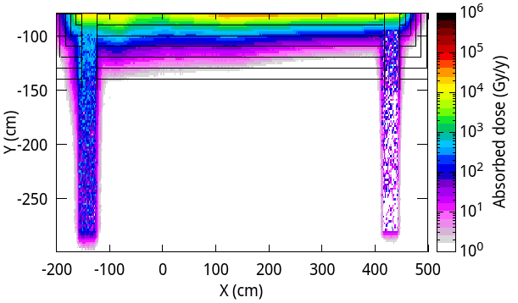
隧道内光纤
剂量限值：吸收剂量率20Gy/y（From 金大鹏老师）
考虑布置在排水沟内，需加混凝土盖板
内环盖板需约30cm厚，沟深1m
外环盖板需约20cm厚，沟深1m
注：满足上述条件情况下，累积吸收剂量远小于材料耐受辐射限值。不用考虑累积吸收剂量限值。
Notes:
参考文献

Slide 8
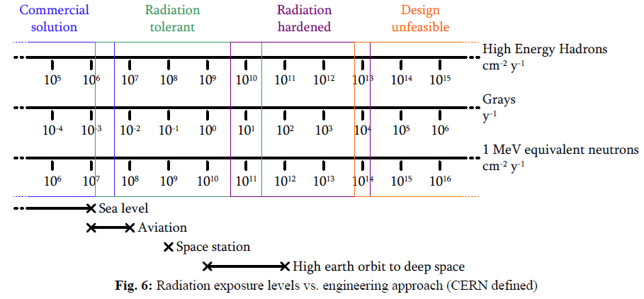
电子学剂量限值
使用吸收剂量率、硅1MeV等效中子通量率、高能强子（>20MeV）通量率评估电子学受照水平（From 金大鹏老师）
高能强子通量率 < $2×{10}^{10} cm^{−2}y^{−1}$
吸收剂量率 < 20 Gy/y
硅1MeV等效中子通量率 < $2×{10}^{11} cm^{−2}y^{−1}$
CAS - CERN Accelerator School: Power Converters, 245-263
注：满足上述条件情况下，累积吸收剂量远小于材料耐受辐射限值。不用考虑累积吸收剂量限值。

Slide 9
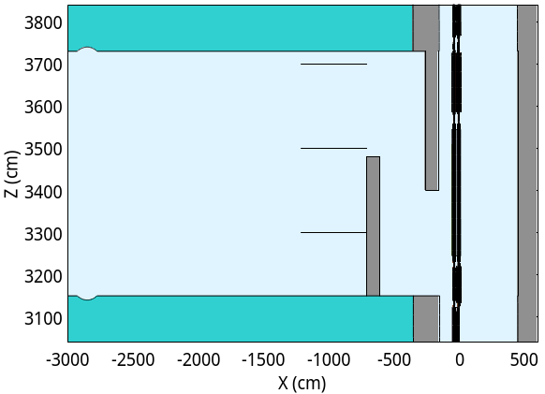
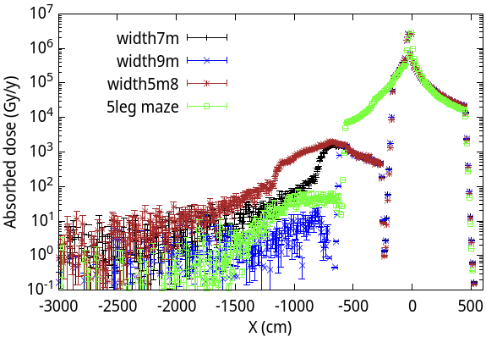
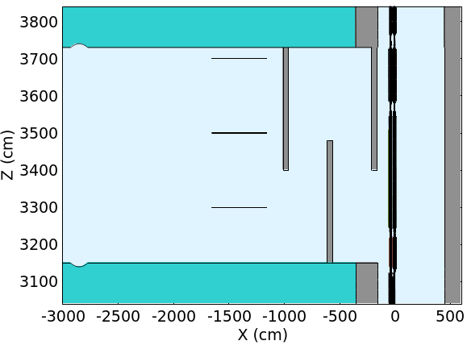
辅助隧道内电子学
主隧道
辅助隧道
10m
剂量率限值：吸收剂量率20Gy/y，硅1MeV等效中子通量率$2×{10}^{11} cm^{−2}y^{−1}$，高能强子通量率$2×{10}^{10} cm^{−2}y^{−1}$
辅助隧道内电子学用迷宫屏蔽
若采用三折迷宫，需要10m安全距离
若采用五折迷宫，需要2.2m安全距离
满足尺寸要求的情况下，五折迷宫可能最优
辅助隧道
主隧道
2m

Slide 10
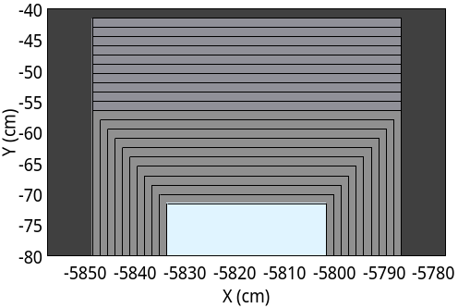
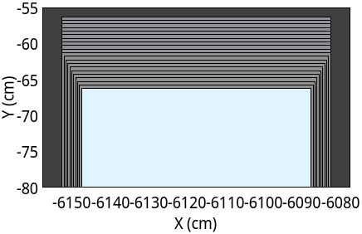
磁铁支架间屏蔽方案
位于磁铁支架之间， $∩$-形屏蔽体
混凝土+铅
二极铁支架间屏蔽
四极铁支架间屏蔽
∩-形: 混凝土+铅
Notes:
∩: intersection

Slide 11
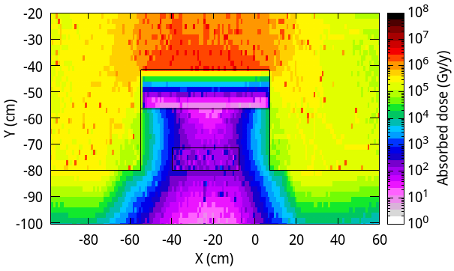
隧道内电子学（二极铁支架间屏蔽为例）
剂量率限值：吸收剂量20Gy/y，等条件
主隧道内的电子学：磁铁支架之间的铅/混凝土组合屏蔽
可行，优化材料厚度
需要设计：布线，打开、关闭屏蔽体的操作方式等

Slide 12
受辐射影响系统的屏蔽方案：小结
内环侧墙电缆需要屏蔽
2-4cm铅可使内环侧墙材料吸收剂量降低到1MGy以下。需设计可移动铅挡板（，布置于磁铁侧或桥架测），或集成到电缆桥架上
束流管附近，需用抗辐照电缆
光纤布设于排水沟内，沟深1m
内环排水沟盖板需约30cm厚
外环排水沟盖板需约20cm厚
辅助隧道内的电子学：迷宫屏蔽
主隧道内的电子学：磁铁支架之间的铅/混凝土组合屏蔽，尺寸、结构待优化
布线，如何打开、关闭屏蔽体

Slide 13
Content
受辐射影响系统的屏蔽（基于CEPC TDR辐射防护框架）
各系统电缆，通用照明、通风、开关、阀门等
控制光缆
各系统电子学
TDR铅屏蔽方案 v.s. 光子吸收器方案
总结

Slide 14
FCC光子吸收器及附加铅屏蔽
FCC Week 2024 talk
Every ~5.5m in the arc dipoles

Slide 15
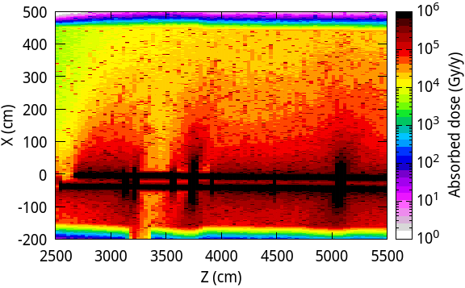
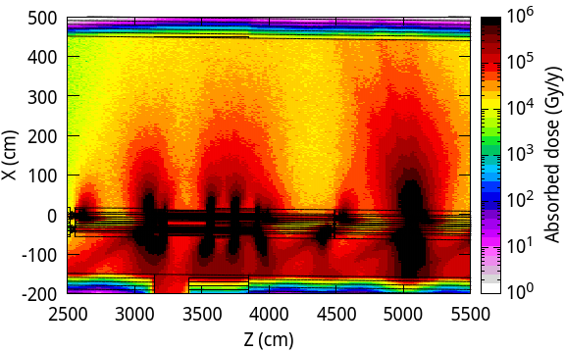
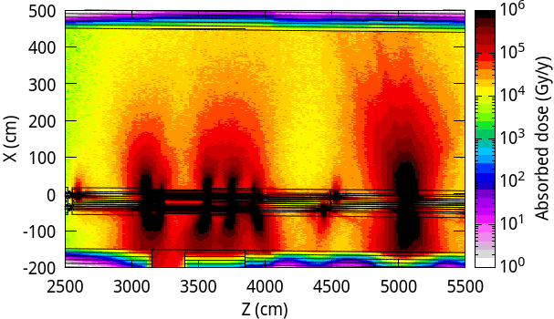
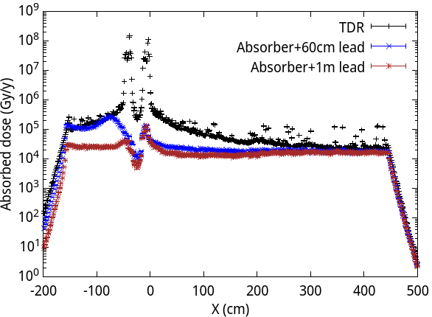
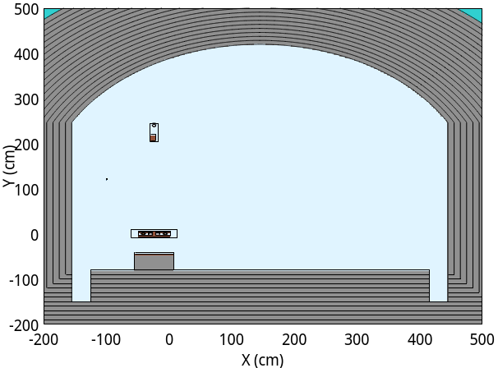
CEPC光子吸收器方案和TDR方案剂量对比
TDR方案 光子吸收器加60cm铅块 光子吸收器加1m铅块
在束流平面、两相邻光子吸收器 中间位置，吸收剂量分布如右图:
内环侧墙吸收剂量${10}^{4}$ Gy/y < $TDR方案{10}^{5}$ Gy/y
外环侧墙吸收剂量${10}^{4}$ Gy/y ~ TDR方案${10}^{4}$ Gy/y
inner
outer
inner
outer

Slide 16
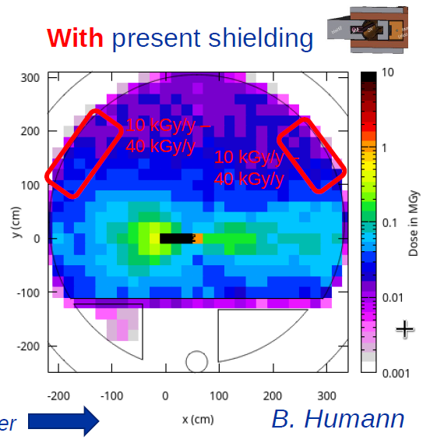
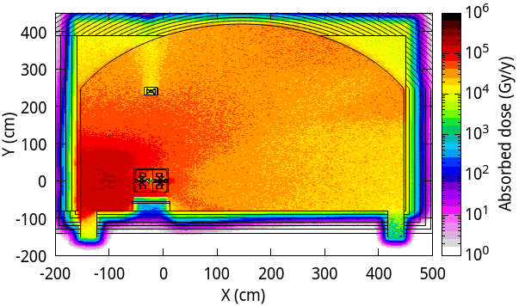
CEPC光子吸收器方案和FCC光子吸收器方案对比
CEPC
隧道内吸收剂量大体一致：10~100kGy量级
FCC

Slide 17
磁铁线圈绝缘层吸收剂量率@180GeV
TDR方案：$1.9×{10}^{6}$ Gy/y
光子吸收器方案
目前FLUKA模型中束流管与磁铁线圈间铅厚3cm，远大于实际可用空间。故目前模拟结果中，近光子吸收器的线圈吸收剂量被低估。
近光子吸收器部分: ${10}^{6}\sim {10}^{7}$ Gy/y
远离光子吸收器部分: ${10}^{4}\sim {10}^{5}$ Gy/y
环氧树脂累积吸收剂量上限: $2×{10}^{7}$Gy
环氧树脂很可能不满足18年运行要求。
正在根据真空/磁铁尺寸更新模型

Slide 18
CEPC光子吸收器方案和TDR方案对比
受影响因素 |  | CEPC TDR方案 | CEPC 光子吸收器方案
阻抗 |  | --- | 需计算
磁铁线圈绝缘材料 |  | --- | 需评估（光子吸收器附近线圈绝缘吸收剂量超标）
真空 |  | --- | 设计真空盒满足磁铁孔径要求，计算光子吸收器结构、位置
辐射防护 | 隧道内电缆 | 活动铅挡板屏蔽；近束流管位置采用抗辐照电缆 | 不需要屏蔽（按FCC方案）
 | 光纤 | 排水沟加盖板 | 排水沟加薄盖板
 | 电子学 | 辅助隧道内或磁铁支架间屏蔽体内 | 辅助隧道内或磁铁支架间屏蔽体内
 | 其它有机材料 | 放置在低剂量区域，或增加屏蔽 | 不需要屏蔽（按FCC方案）
造价 |  | 新增：1.电缆屏蔽；2.抗辐照线缆；3.排水沟及盖板；4.磁铁支架间屏蔽；5.其它屏蔽。 | 新增：光子吸收器，前室真空盒；磁铁线圈绝缘； 减少：铅屏蔽；电子学位置变化引起的费用减少
EDR阶段工程设计 |  | 设计磁铁内铅支撑、冷却；设计电缆屏蔽和其它屏蔽；评估感生放射性 | 设计光子吸收器位置；优化铅屏蔽，设计铅冷却；评估感生放射性

Slide 19
总结
TDR屏蔽方案可以满足18年运行时长下磁铁线圈、隧道内部件/材料使用寿命需求。
光纤放置位置的局部屏蔽方案
电缆桥架的可能屏蔽方案
辅助隧道迷宫尺寸的优化
配合开展铅屏蔽的支撑冷却方案
光子吸收器可以降低隧道内辐射水平，但光子吸收器附近的剂量超过环氧树脂累积吸收剂量上限，暂不满足磁铁使用寿命需求求。
光子吸收器屏蔽的优化
正在沟通：阻抗、真空加工、磁铁设计
Thank you

Slide 20
backup

